Slide 1
Legionari
.

Slide 2
SPQR
Senatus Populusque Romae latinska riječ
Rimmski Senat i narod Rima (SPQR)

Slide 3
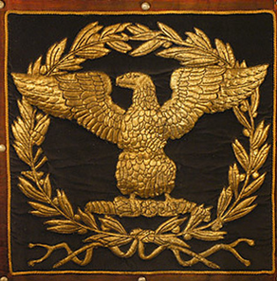
orao
Aquila ili orao je bio stalan simbol koji se koristio u drevnom Rimu, pogotovo u standardnim rimskim legijama. A legionar poznat kao aquilifer ga je nosio. Svaka je legija imala svog orla.

Slide 4
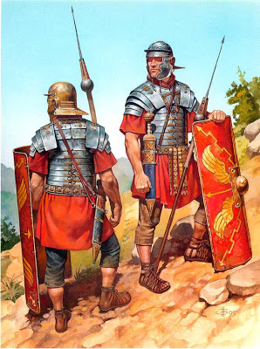
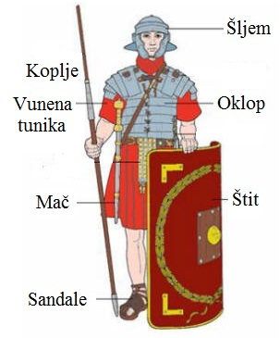
Legionar
Legionar označava pripadnika vojne postrojbe koja u svom nazivu sadrži naziv Legija

Slide 5
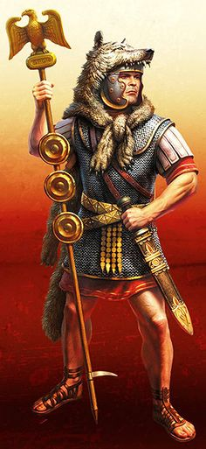
aquilifer
Od 104. godine kod svih legija je u upotrebi aquila (orao) kao standardni simbol. Za nošenje ovog simbola bio je određen poseban vojnik – aquilifer. Bila je velika čast i odgovornost brinuti se i nositi orla legije a njegov gubitak značio je strašnu sramotu a često i kažnjavanje i raspuštanje legije.

Slide 6
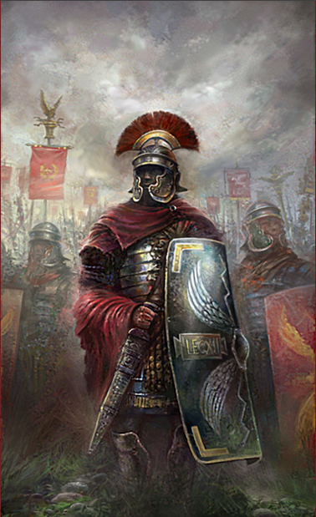
Centurion
Centurion (od lat. centurio) je bio zapovjednik jedne centurkie u rimskoj vojsci.

Slide 7
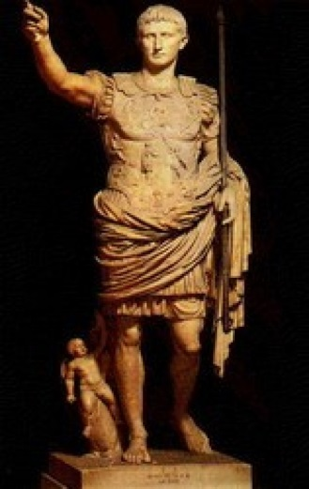
PIRAMIDA
Cezar
Centurion
Aquilifer
Vojnicii

Slide 8
Prikaz osvajanja
Ahemenidsko Perzijsko Carstvo - 10,7 milijuna km²
Han carstvo - 6,0 milijuna km²
Sasanidsko Perzijsko Carstvo - 7,4 milijuna km²
Rimsko carstvo - 5,9 milijuna km²

Slide 9
Napravio Stjepan S.
7.r

